Slide 1





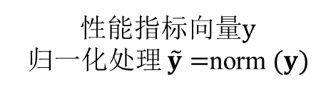

统一输入向量$X_{in}$
$$y=\text{S}(X_{in})$$
仿真器/代理模型S$\left(∙\right)$
输出
性能指标向量$y$
归一化处理 $\tilde{y}=$norm $(y)$
U$(\tilde{y})$
综合效用函数$\text{U}(∙)$
arg max
最优协议与参数$x_{proto}^{∗}$
$x_{proto}^{∗}=[a^{∗},x_{p}^{∗}]$

Slide 2















$$y=ℱ(X_{in})$$
输出
U$(\tilde{y})$
$$X_{in}$$
$$ℱ(⋅)$$
$y、\tilde{y}=$norm $(y)$
$$\text{U}(∙)$$
构建统一输入向量
(流量、规模、参数等）
构建映射关系
设计性能指标
以及指标归一化
设计综合效用函数
$$arg max$$
$$[a^{∗},x_{p}^{∗}]=arg max{\text{U}(\tilde{y}) }$$
选取最优协议与最优协议参数
$$y=ℱ(X_{in})$$
输出
$$U(\tilde{y})$$
$$X_{in}$$
$$ℱ(⋅)$$
$y、\tilde{y}=norm$ $(y)$
$$U(∙)$$
构建统一输入向量
(流量、规模、参数等）
构建映射关系
设计性能指标
以及指标归一化
设计综合效用函数
$$x_{proto}^{∗}=arg\max_{x_{proto}^{∗}∈χ}{\text{U}(\tilde{y})}{ }$$
arg max
选取最优协议与最优协议参数

Slide 3
1.数据预处理
3.损失函数
4.优化
损失函数MMSE
优化器AdamW
训练集
2. 多任务神经网络架构
任务1输出头
共享特征提取层
(可选)
线性层
FC128
数据集
线性层
FC128
线性层
FC128
线性层
FC128
任务2输出头
归一化层
LayerNorm
归一化层
LayerNorm
归一化层
LayerNorm
归一化层
LayerNorm
线性层
FC128
非线性激活
GELU
非线性激活
GELU
非线性激活
GELU
…
池化层
Dropout(0.1)
池化层
Dropout(0.1)
池化层
Dropout(0.1)
任务4输出头
线性层
FC128
测试集&验证集

Slide 4
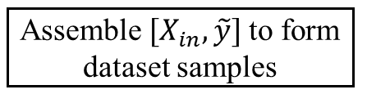


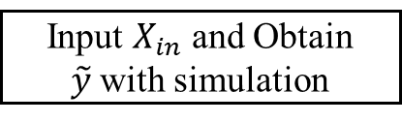








1. Dataset Construction
2. Training
3. Selection
Learning model
New Traffic
Input $X_{in}$ and Obtain $\tilde{y}$with simulation
Input
Shared layer
Output
Shared layer
(Optimal)
Task1 $λ_{out}$
FC128
FC128
FC128
Assemble $[X_{in},\tilde{y}]$to form dataset samples
FC128
use
LayerNorm
LayerNorm
LayerNorm
Task2 $D$
LayerNorm
$$X_{in}⊙m$$
FC128
Learning model
GELU
GELU
GELU
Task3 $J_{T}$
$$X_{in}$$
FC128
Dropout(0.1)
Dropout(0.1)
Dropout(0.1)
Task4 $S$
select
FC128
Training set
Optimal $x_{proto}$
$${\hat{y}}_{k}$$
Loss Function & Optimization (AdamW)
Dataset
$${\tilde{y}}_{k}$$
$$ℒ_{total}=\sum_{k=1}^{K}{ω_{k}}{∥{\hat{y}}_{k}−{\tilde{y}}_{k}∥}_{2}^{2}$$
Validating Set &
Testing Set

Slide 5
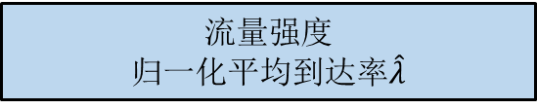
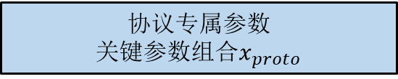
数据集采样策略（可采样输入维度）
三维可采样输入空间分解
业务流量形态 × 流量强度 × 协议专属参数
流量形态
流量到达类型：U/B/P
流量强度
归一化平均到达率$\hat{λ}$
协议专属参数
关键参数组合$x_{proto}$
一阶段采样
固定离散场景
两阶段保持一致遍历
分协议按有效工作区间粗采样$\hat{λ}$ 和$x_{proto}$
二阶段采样
在峰值与转折区细采样$\hat{λ}$ 和$x_{proto}$
与固定项合并形成完整输入向量$X_{in}$
数据集采样策略（可采样输入维度）

Slide 6
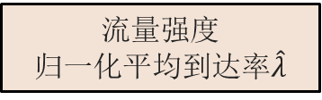
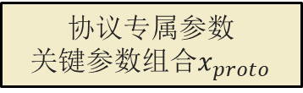
三维可采样输入空间分解
业务流量形态 × 流量强度 × 协议专属参数
业务流量形态
流量到达类型：U/B/P
流量强度
归一化平均到达率$\hat{λ}$
协议专属参数
关键参数组合$x_{proto}$
一阶段
固定离散场景遍历
分协议有效工作区间
粗采样
分协议参数可行域
粗采样
二阶段
保持U/B/P一致遍历
在峰值与转折区
细采样
关键参数邻域
细采样
组合可采样输入空间配置，与固定项合并形成完整输入向量$X_{in}$

Slide 7
终端
基站
终端
基站
Msg1：前导序列
Msg2：随机接入响应报文
MsgA：前导+短数据报文
Msg3：短数据报文
MsgB：竞争冲突解决
Msg4：确认答复报文
四步SDT 随机接入过程
两步SDT 随机接入过程

Slide 8
终端
基站
终端
基站
Msg1：前导序列
Msg2：随机接入响应报文
MsgA：前导+短数据报文
Msg3：RRC连接建立请求
MsgB：竞争冲突解决
Msg4：连接建立确认报文
RRC连接建立完成
RRC连接建立完成
数据传输
数据传输
基于连接的四步随机接入过程
基于连接的两步随机接入过程

Slide 9

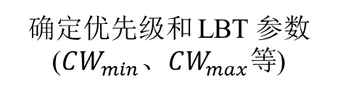



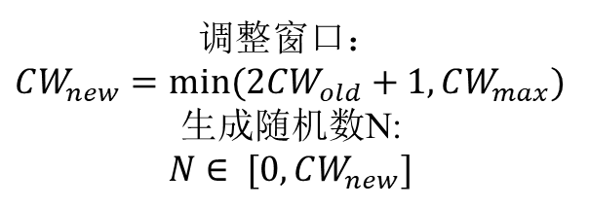
初始化竞争窗口$CW=CW_{min}$
生成随机数 $N∈ [0, CW]$
信道检测CCA
信道是否空闲？
否
随机数$N$保持
是
$随机数N$减一
否
确定优先级和 LBT 参数($CW_{min}、CW_{max}等$)
$N=0$？
是
数据传输
调整窗口：
$$CW_{new}=min⁡(2CW_{old}+1,CW_{max})$$
生成随机数N:
$$N∈ [0, CW_{new}]$$
否
是否接收到ACK？
是
传输结束

Slide 10
传统随机接入机制
数据队列
packet1
packet2
packet3
时间
应用连续传输机制后
数据队列
packet1
packet2
packet3
时间

Slide 11
通信链路
基站
节点

Slide 12


Slide 13
终端
基站
终端
基站
MsgA：前导+短数据报文
MsgA：前导+短数据报文
MsgB：竞争冲突解决
连续传输阶段
连续短数据报文
ACK或NACK确认报文
MsgB：竞争冲突解决
…
连续短数据报文
ACK或NACK确认报文
两步SDT 随机接入过程
SAST 随机接入过程

Slide 14
终端
基站
MsgA：前导+短数据报文
MsgB：竞争冲突解决
两步SDT 随机接入过程

Slide 15
终端
基站
终端
基站
MsgA：前导+短数据报文
MsgA：前导+短数据报文
MsgB：竞争冲突解决
连续传输阶段
连续短数据报文
ACK或NACK确认报文
MsgB：竞争冲突解决
…
连续短数据报文
ACK或NACK确认报文
两步SDT 随机接入过程
SAST 随机接入过程

